Slide 1
PGS 37 in de praktijk
Frank Lelieveld
Jörgen van Trijp
18 november 2024
Notes:
Geerlof

Slide 2
Even voorstellen
Frank Lelieveld: Veiligheidsregio Rotterdam-Rijnmond
Jörgen van Trijp: Veiligheidsregio Midden- & West-Brabant
Afdeling Industriële Veiligheid: advies aan Omgevingsdienst
Netwerk industriële veiligheid, sector Milieu & Industrie
Betrokken bij diverse PGS-en
Notes:
Allen

Slide 3
Risico’s lithium-ion batterijen
Thermal runaway
Giftige stoffen
Explosie
Rocketeren
Geen geschikt blusmiddel/blusinstallatie
Komen overal voor (niet alleen industrie)
Notes:
Aanname: dag gaat over PGS 37-2, dus risico’s zullen eerder aan bod zijn geweest naar verwachting. Dit is dus meer een korte herhaling. Daarbij de uitdaging voor de brandweer dat er geen geschikt blusmiddel/blusinstallatie is.

Slide 4
Insteek bij thermal runaway
Snel detecteren (warmte, gas, batterij management)
Escalatie beperken / beheersen
Isoleren: veilige plek (calamiteitencontainer, dompelbak)
Uit laten reageren

Slide 5
Uitdagingen bij incident
Veiligheid personeel & brandweer
Rol personeel & brandweer (bijv. verplaatsen met heftruck)
Binnen inzet brandweer?
Langdurige inzet brandweer
Tijdslimiet brandbeheerssysteem

Slide 6
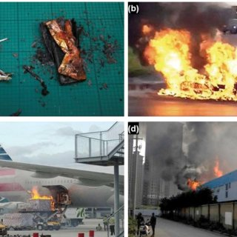
Incidenten met li-ion batterijen
Wereldwijd vele incidenten
Ook in NL diverse incidenten
Nog meer “vermoedelijk”
Toename verwacht
Bij jullie ook bekende voorbeelden?
Notes:
Uit onze eigen regio’s. Ook andere incidenten benoemen?

Slide 7
Capelle a/d IJssel
Deelscooter verhuurbedrijf
Geen wetgeving, adviezen VRR niet opgevolgd
Veel brandweerpersoneel & materieel ingezet
Langdurige inzet
https://www.youtube.com/watch?v=mHGm-GcINNw

Slide 8
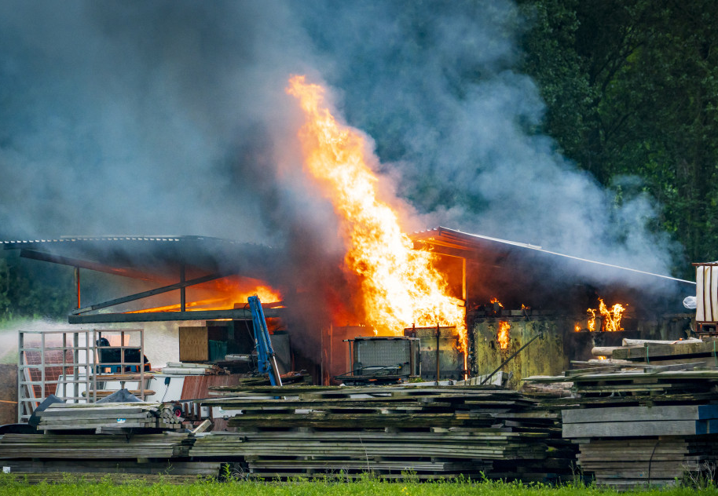
Zuidland
2 containers met lithium-ion accu’s
Thuisbatterij voor zonnepanelen
Situatie was niet bekend
Brandwonden collega door basisch bluswater

Slide 9
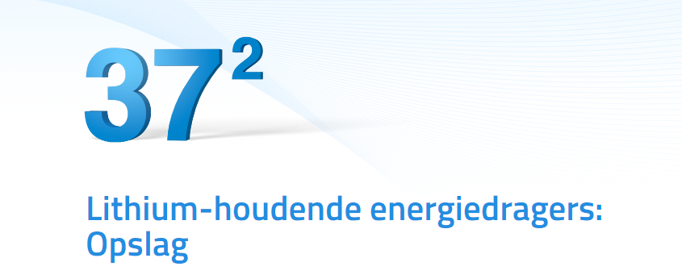
PGS 37-2
Nieuwe PGS: handreiking Brw-NL, circulaire
Werkgroep: Omgevingsdiensten (IPO/VNG), Brandweer NL, verzekeraars, bedrijfsleven (industrie & mkb)
PGS = consensus
Langdurig traject: keuze om PGS 37-2 te publiceren en enkele onderwerpen (nog) niet mee te nemen
Notes:
Eerder op de dag zal de PGS 37-2 vermoedelijk uitvoerig zijn toegelicht, dus daar hoeven wij niet heel diep op in te gaan.
Kort toelichten hoe zo’n PGS ontstaat. Benadrukken dat zowel bedrijfsleven als overheden aan tafel zaten en dat wat er in de PGS terecht is gekomen een kwestie is van consensus/compromis.. Dit geldt voor alle partijen. Dus niet het beste, maar het best haalbare.

Slide 10
Belangen
Bedrijven: rendabele opslag
Veiligheidsregio’s: veilige opslag
Omgevingsdiensten:
opslag lithium-ion batterijen belangrijke schakel in energietransitie:
Spagaat tussen veiligheid en voortgang energietransitie

Slide 11
PGS 37-2 typicals
Notes:
Meeste adviesverzoeken voor typical 2a

Slide 12
Niet in PGS 37-2
Voorbeelden:
Opladen van batterijen
Hergebruik/recycling
Ladingsgraad (State of Charge)
Onderscheid grote & kleine batterijen
Onderscheid wel/niet in product
Notes:
Opladen niet omdat dit teveel discussie op zou leveren en de PGS zou vertragen. Idem voor recycling; zouden ook weer andere typicals worden.
State of Charge is wel besproken, maar bewuste keuze gemaakt niet op te nemen: met name omgevingsdienst (handhaafbaarheid) en bedrijven (aantoonbaarheid en flexibiliteit), brandweer was voorstander. Nu wel vaak als argument ‘gelijkwaardigheid’.
Kleine/grote batterijen en wel/niet in product wellicht een te nemen stap voor volgende versie PGS 37-2

Slide 13
PGS 37-2 MBA?
PGS 37-2 niet aangestuurd vanuit MBA in het Bal
Wel onder begrip MBA Omgevingswet
Uitdaging voor Omgevingsdiensten
Geen meldings- of vergunningsplicht
Maatwerk via zorgplicht
Actieve benadering vanuit Omgevingsdienst noodzaak

Slide 14
Praktijk: overgangsfase
PGS 37-2 moet nog worden geïmplementeerd in veel situaties.
Onduidelijkheid: wat moet een bedrijf nu? Wat moet een bedrijf als PGS 37-2 wel aangestuurd wordt door het Bal?
Geen level playing field: niet alle li-ion opslagen bekend bij OD’s. Bedrijven die zelf aankloppen krijgen strengere eisen, waarmee ook de opslag duurder wordt.
Bestaand vs nieuw: hoe omgaan met eerder vergunde situaties? Batterijen eerder ook ‘koopmansgoed’ of ‘ADR 9’

Slide 15
Discussies in de praktijk?
Vraag aan aanwezigen:
Welke discussies maken jullie in de praktijk mee?
Is dit herkenbaar?
Notes:
Mentimeter duurt denk ik te lang, dus de zaal gewoon te bevragen welke discussies men in de praktijk veel tegen komt. Een groot deel zal herkenbaar zijn en zullen we behandelen. Als we tijd hebben kunnen we ook de minder voor de hand liggende discussies behandelen.

Slide 16
Opslagen >2500 m2
Wat horen wij:
“Brandweer houdt het been stijf”
“Geen discussie: er zijn al opslagen > 2500 m2”
“Anders illegale opslagen”
“Grote verschillen tussen regio’s”
Notes:
Laten we beginnen met de “elephant in the room”: opslagen groter dan 2500 m2. Welke argumenten horen wij als Veiligheidsregio’s?

Slide 17
Typical vs maatregel
PGS 15: 2021, vs 4.5.1: BN1, 3 en 4 max 2500 m2, BN2a max 1000
PGS 37-2: geen voorschrift/maatregel, alleen bovengrens typical 2: middelgrote opslagvoorziening
ODNL: groter valt buiten PGS: regels nodig
BrwNL: 2500 maximum PGS: gelijkwaardigheid
En nu?

Slide 18
Verschillen tussen regio’s
Verschil in gebied
Verschil in werkwijze
Adaptatie van Risicogerichtheid
Hoe ziet er dit praktisch uit?
Waar zitten de valkuilen?
Spoiler alert: het is maatwerk…
Notes:
Dit is de agenda voor mijn deel.
De ene regio is verder met risicogerichtheid dan de andere
Wat praktische voorbeelden
Maatwerk zelfs per persoon. In welke mate kun je je inleven in de risico’s? Welke scenario’s heb je zelf al meegemaakt?

Slide 19
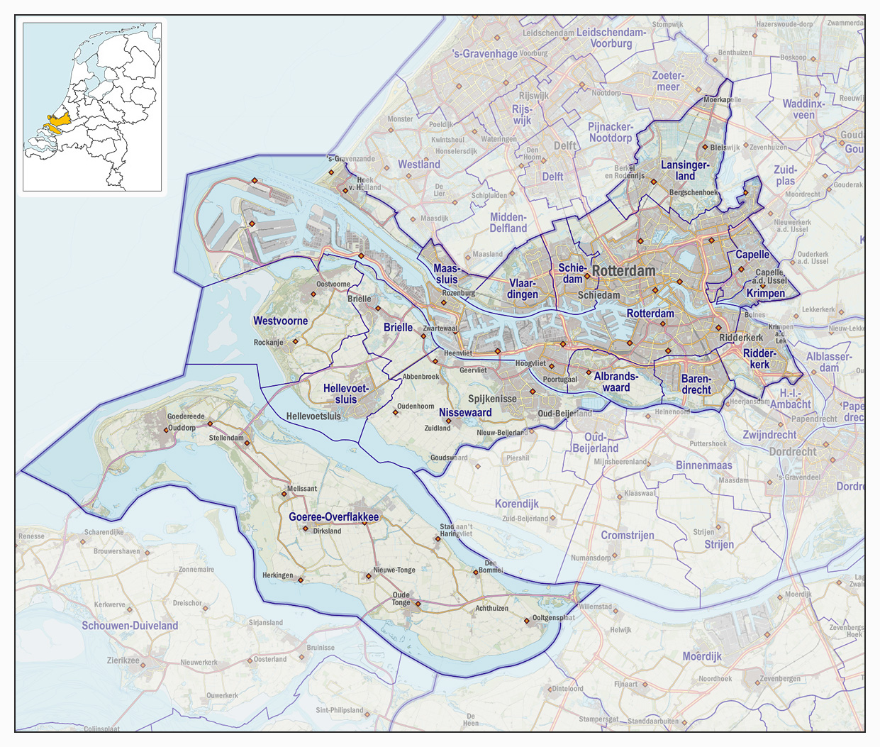
Verschillen tussen regio's
Rotterdam-Rijnmond
Haven
Industriegebied
Woonkernen
Snelwegen
Waterwegen
Eilanden

Slide 20
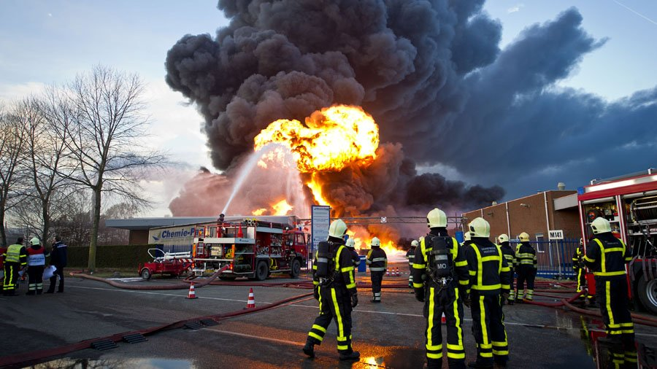
Verschillen tussen regio’s
Notes:
Grote incidenten helpen bij bewustwording en urgentie
5 januari 2011
Dit incident zorgde voor hoge prioriteit voor de beoordeling op bedrijfsbrandweerplicht.
Chemiepack zorgde in MWB voor de ABM (advies brandveiligheid milieu) afspraken. Dit gaat over het borgen van brandweeradvies bij verlenen van milieuvergunningen.

Slide 21
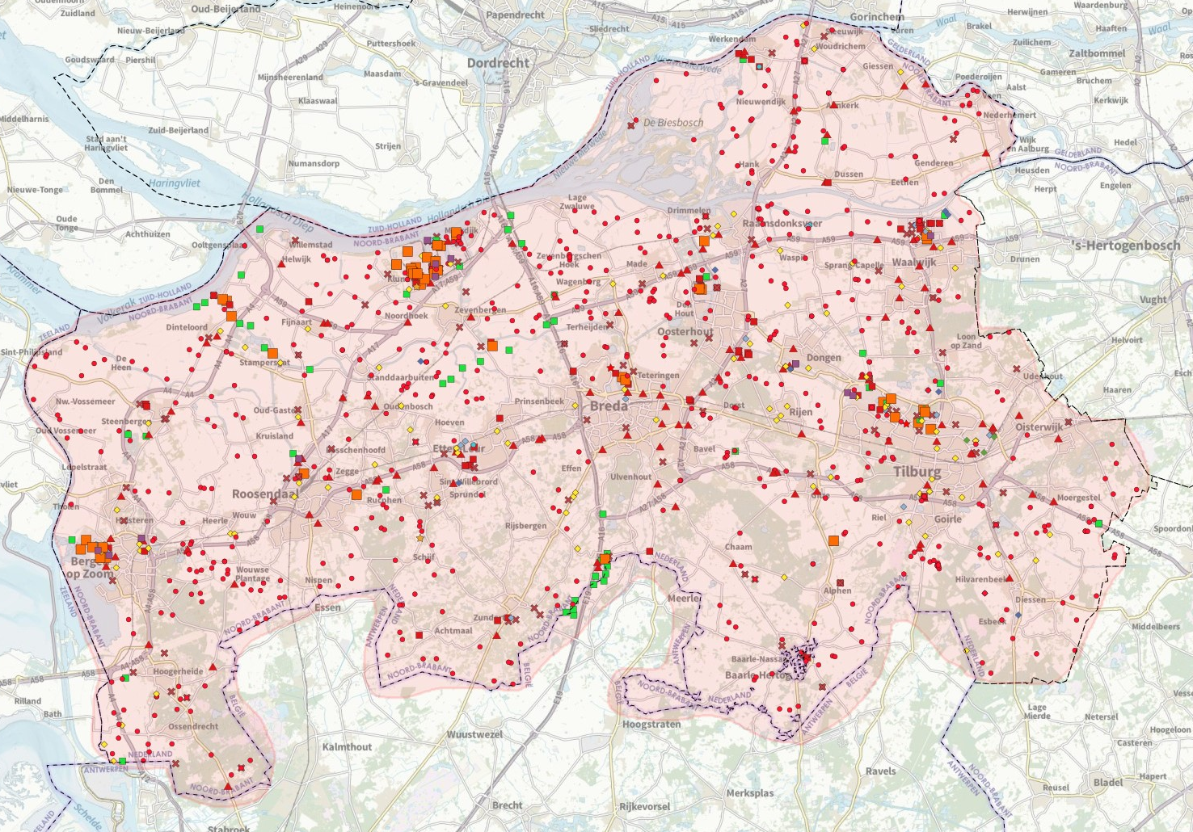
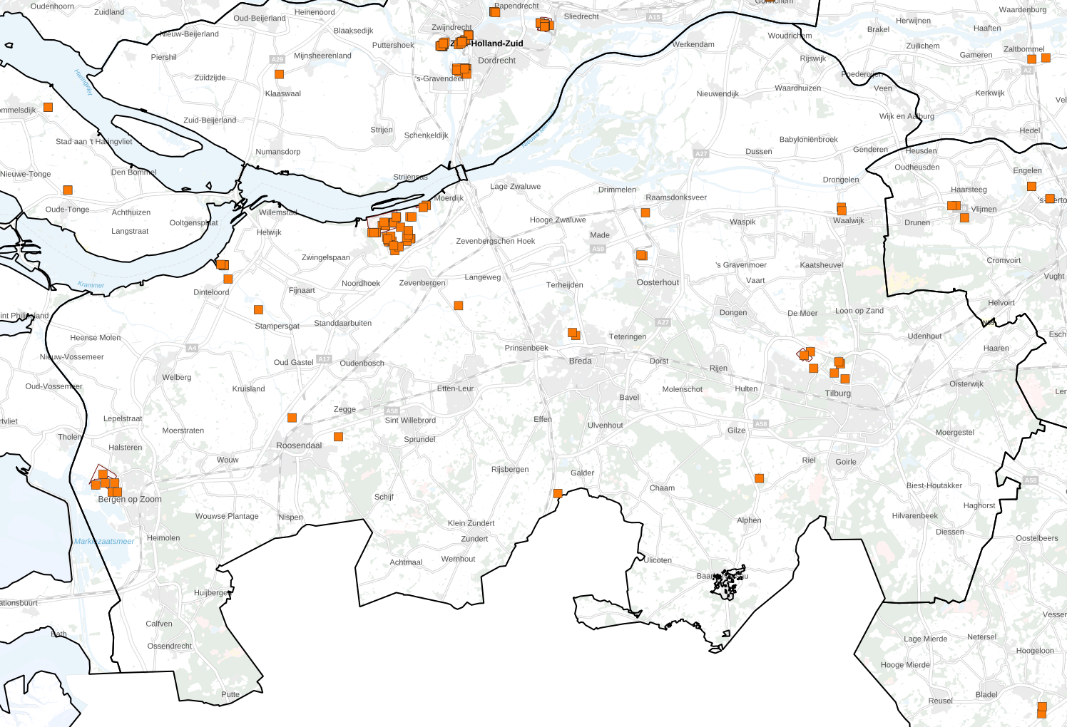
Verschillen tussen regio’s
RRB
Atlas → 1117 objecten
I.o.m OD → 200 objecten
Geen gasdrukregel-stations (94)
Geen LPG / LNG / CNG tankstations (118)
Geen mestvergisting (13)
Geen opslagtanks gassen (590)
Geen restcategorie (101)
Notes:
Vanaf midden 2011 dus ABM advies, in eerste instantie Seveso-inrichtingen.
Na een paar jaar (2015) wederzijdse behoefte om ook net-niet-BRZO-bedrijven te adviseren.
-klik-
In DVO afspraken gemaakt over welke bedrijven én manier van adviseren
In MWB 6 ABM-ers. In andere regio’s vaak gecombineerd.

Slide 22
Verschillen tussen regio’s
‘Opstart’-ervaring:
(Grote) revisievergunning > 100 documenten
Advies veel op ‘punt en komma’
Kost heel veel tijd
Enkel advies op (onduidelijke-) regels
Geen bewustwording van risico’s
Doel = vergunning
Vraag: wat is jullie ervaring?
Notes:
Onze ervaring uit de eerste jaren.
De vraag is voornamelijk voor VR’s en OD’s, maar misschien ook wel herkenbaar bij het bedrijfsleven.
Noodzaak voor het aanpassen van werkwijze, gerelateerd aan een duidelijk doel

Slide 23
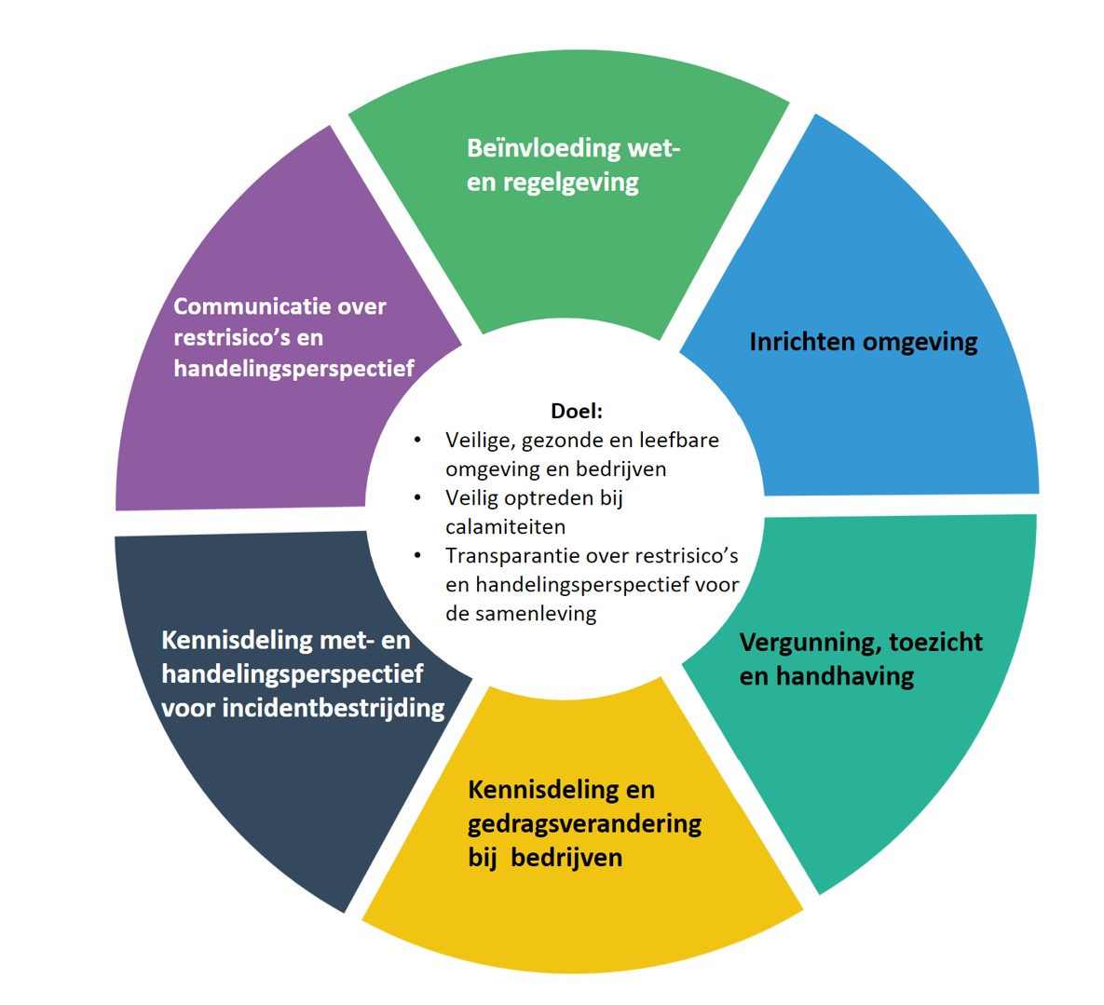
Verschillen tussen regio’s
Advisering nu:
Model 6-sporen
Meer beïnvloeding en bewustwording
Minder tijd in VTH
Vooroverleg noodzakelijk!!
Notes:
Het doel (missie) van de regio vooropgesteld.
Hoe kunnen we zo effectief mogelijk de risico’s beïnvloeden.
Het is efficiënter om 1x de wetgeving te veranderen, dan bij 100 aanvragen te discussiëren over een maatregel.
Deze presentatie zit dus in het ‘gele’ vlak → kennisdeling

Slide 24
Verschillen tussen regio’s
Voorbeeld uit de praktijk
Bedrijf ‘x’ in Brabant
Fabricage van verf (brandbaar)
Aanvraag revisie-vergunning
Notes:
Om het proces te verduidelijken een voorbeeld

Slide 25
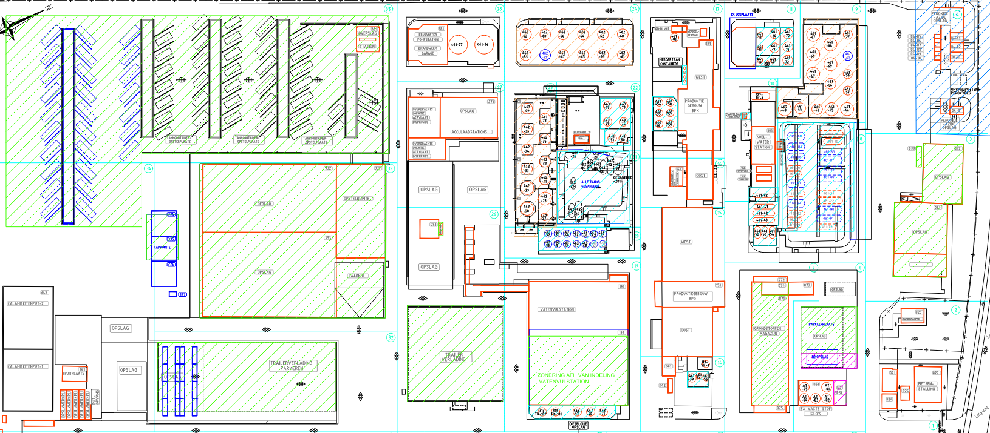
Verschillen tussen regio’s
Opslag stukgoed
bulkopslag
productie
grondstoffen
PGS 8
PGS 9
PGS 15
PGS 29
PGS 31
Notes:
400 x 200m
Terrein eenvoudig in te delen in activiteiten en bijbehorend toetskader,
Maar wat doen we met de fabriek? Grootste risico, maar geen voorschriften!
Opslag organische peroxiden is geregeld in PGS8 → GAP-analyse en eventueel afwijkingen beoordelen
… maar verlading en overtappen niet. Geen regels, dus dan maar geen voorschriften??
Idem voor laden en lossen bij PGS15 en PGS31. En wat denken we van de fabriek?

Slide 26
Verschillen tussen regio’s
Terug naar Li-ion:
Merendeel overeenkomstig PGS37-2
Wat als “niet in PGS”?
Vergelijkbaar met fabriek
Risico → Scenario → Maatregel
Risico’s in overleg met aanvrager
Praktische dilemma’s:
Notes:
Twijfel of de meeste situaties overeenkomen met het toepassingsgebied
Reeds besproken dat er een aantal dingen niet zijn geregeld.
Het proces om tot passende maatregelen te komen is dan vergelijkbaar.
Wat komen we dan in de praktijk tegen → voorbeelden op volgende dia

Slide 27
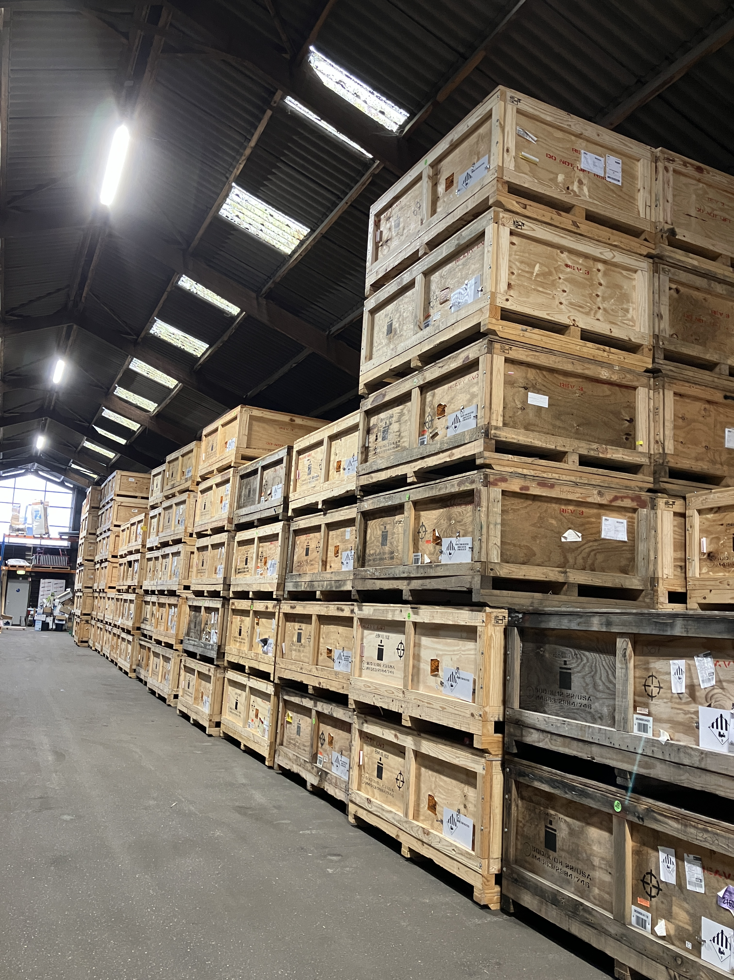
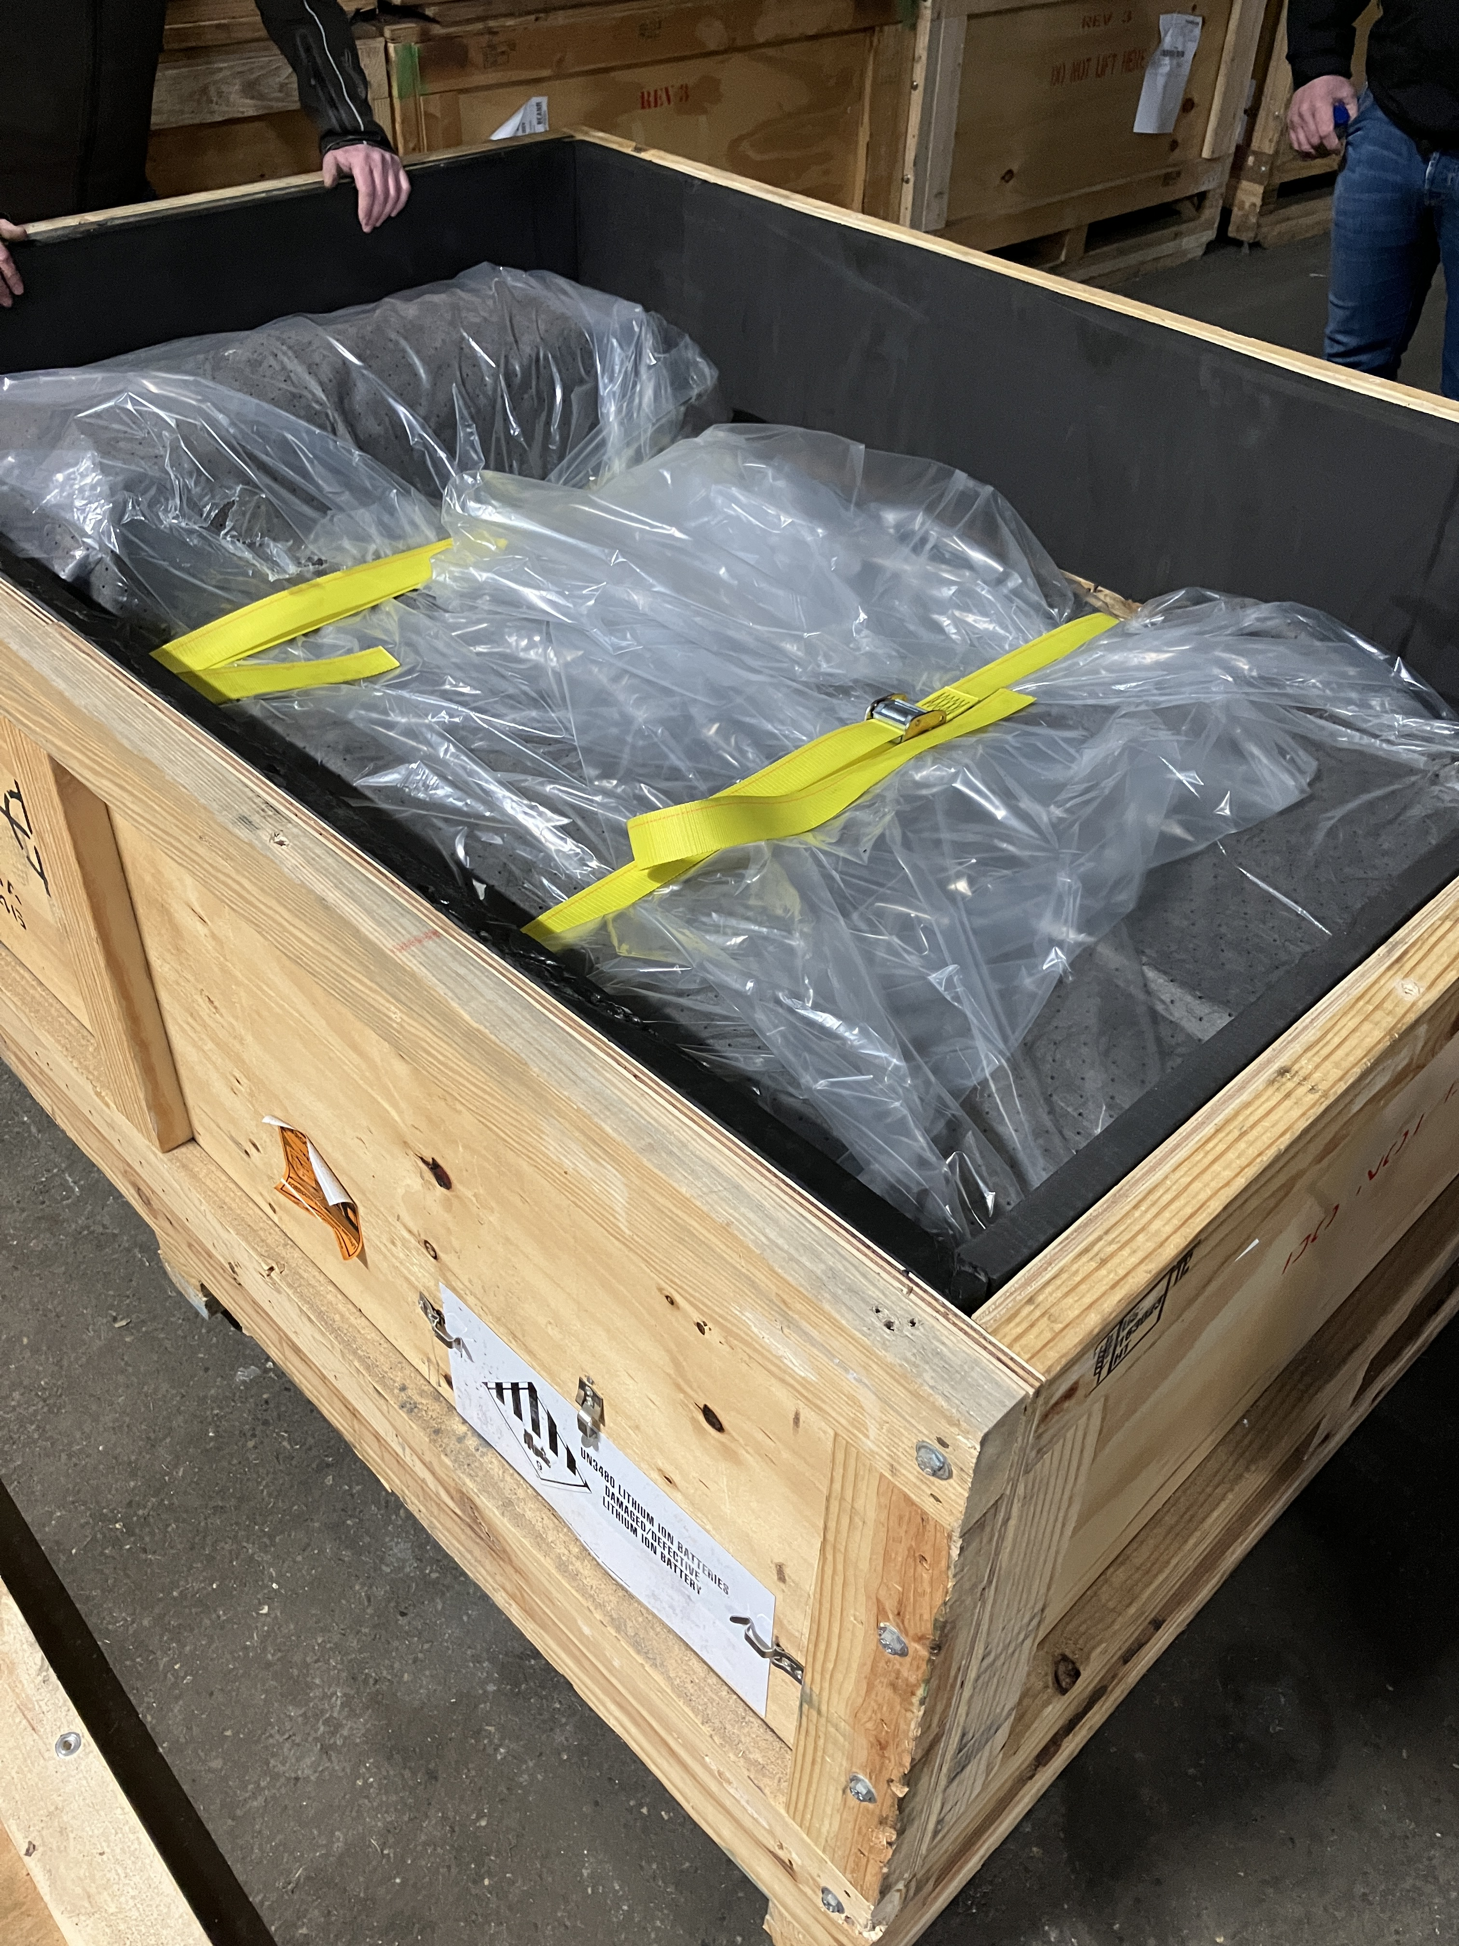
Verschillen tussen regio’s
Schuur met defecte auto-accu’s
450 stuks, 500 kg / stuk
Risico’s van li-ion duidelijk?
Benoem eens een scenario?
effect zonder maatregelen?
wat kun je preventief doen?
wat kun je repressief doen?
Notes:
Zonder in detail te treden: eigenaar met accu’s opgescheept
Terugroep actie van Opel Ampera, vlogen spontaan in brand
Scenario kan dus deze spontane ontbranding zijn
Effect is totale loods in brand, gedurende meerdere dagen, met grote effecten

Slide 28
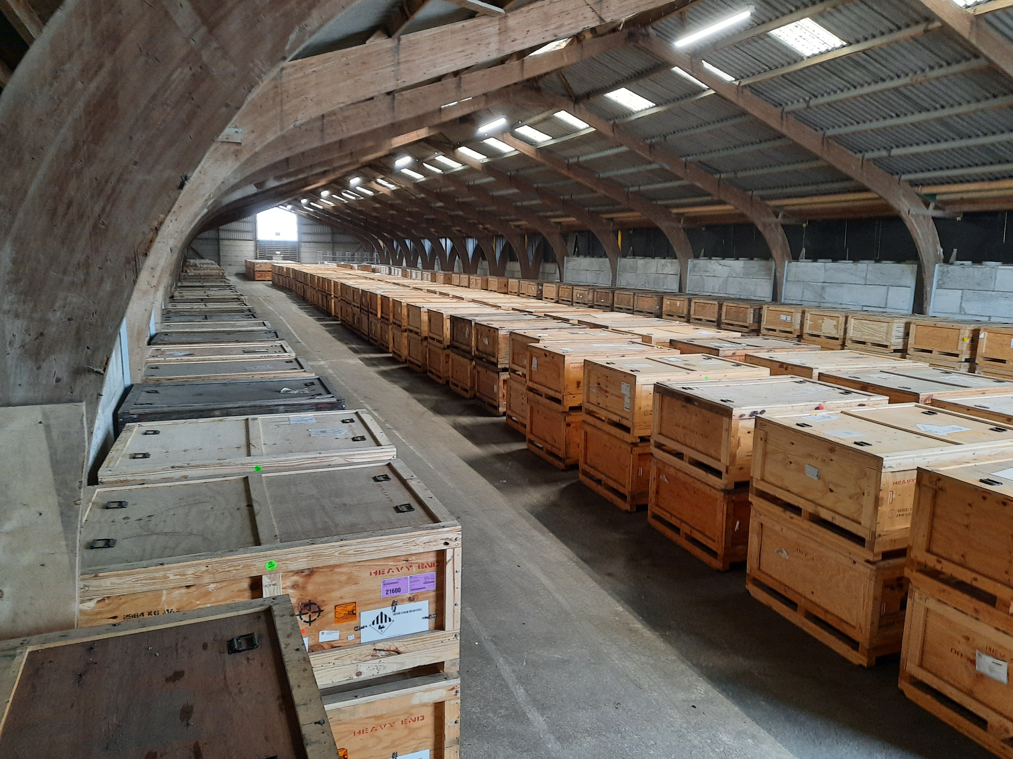
Verschillen tussen regio’s
Bouwkundig:
afstand tussen accu’s
stapelhoogte
Installatietechnisch:
branddetectie
warmtebeeldcamera
Organisatorisch:
permanente beveiliging
heftruck + chauffeur
afvoeren!!
Notes:
In het principe van BIO-maatregelen een TIJDELIJKE oplossing gezocht.
Vervoer kon niet geregeld worden, onduidelijkheid over vernietiging of recycling
Transport naar Duitsland of Amerika.

Slide 29
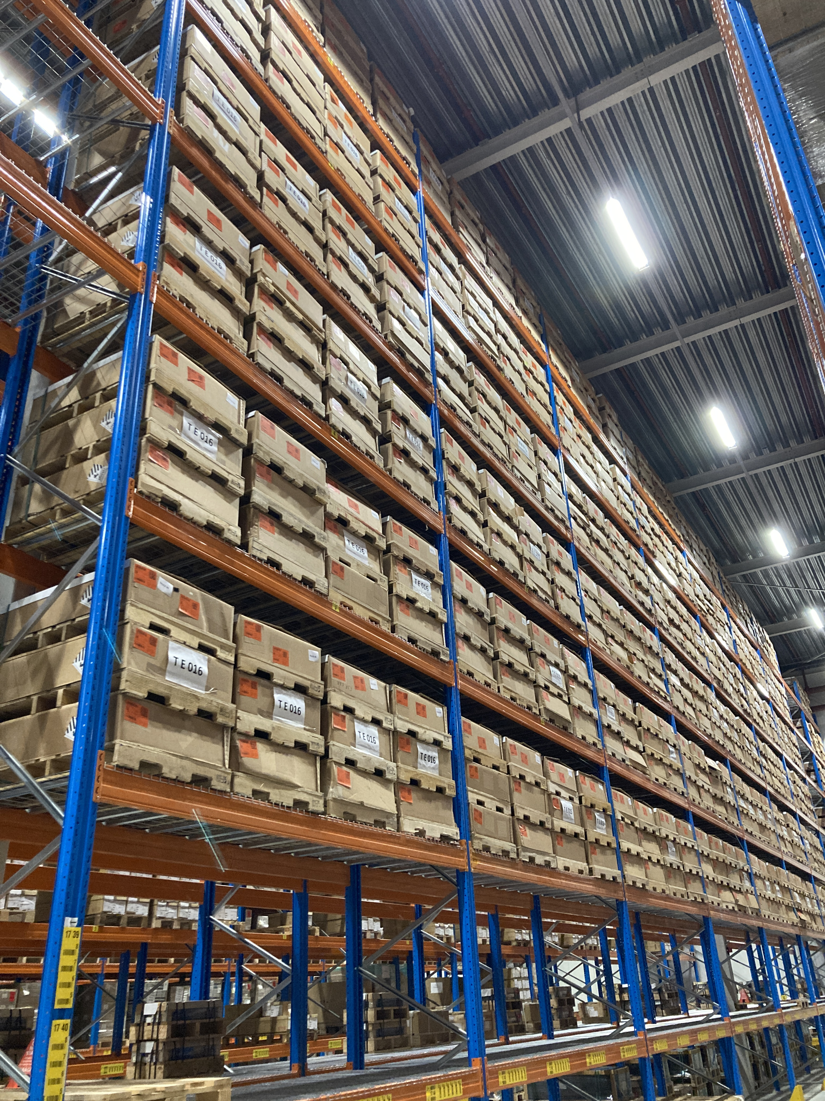
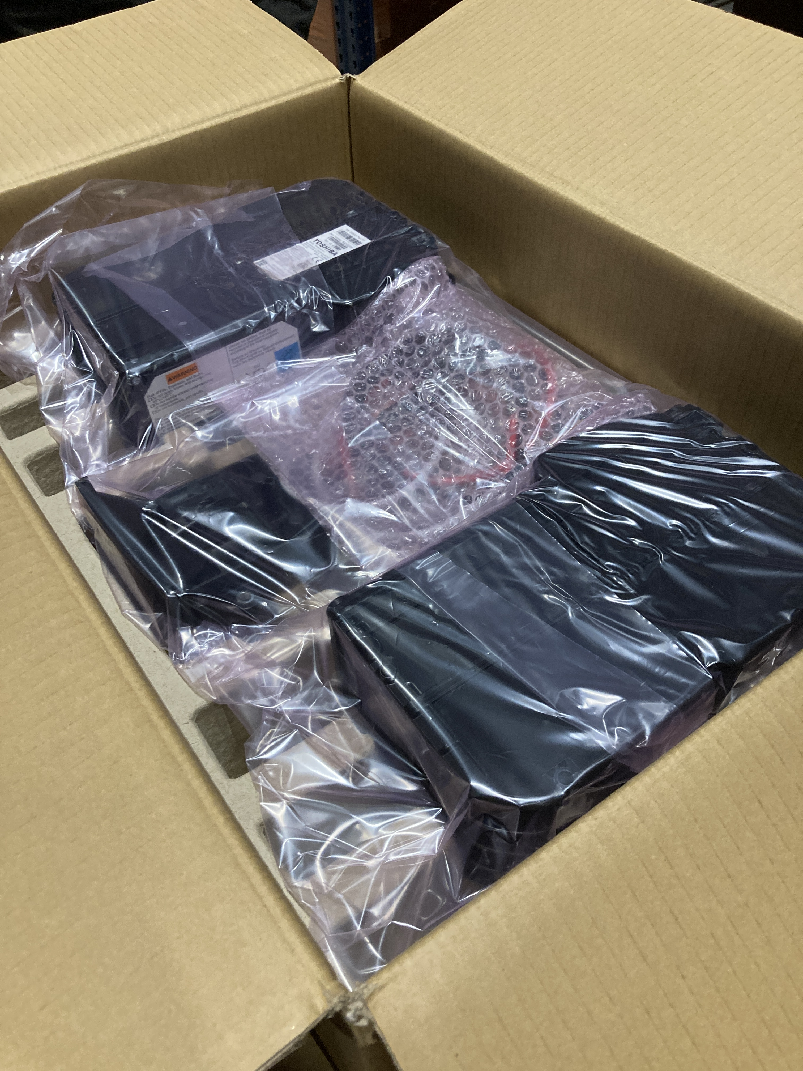
Verschillen tussen regio’s
Loods met robots
2x accu 7,5 kg (>> 100 Wh)
10 ton ADR 9 = 770 robots
UN 3480 of UN 3481?
Sprinklerinstallatie
wat doet een sprinkler?
wat een li-ion accu?
waar eindigt het scenario?
nadien incidentonderzoek
Notes:
Ander –meer gebruikelijk- voorbeeld.
In melding activiteitenbesluit stond 10.000 kg ADR 9… dus…
10 ton zijn 2 van dit soort stellingen. In werkelijkheid 60 ton.
Oplossing, opslag terugbrengen tot 2 stellingen?
Welk UN nummer is van toepassing? → in dit geval beide
Even inzoomen op het VBB-systeem

Slide 30
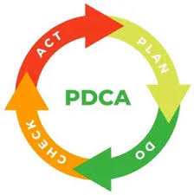
Verschillen tussen regio’s
Aandachtspunten:
uitvallende goederen
heftruck werkt niet
geen zicht
secundaire branden
Notes:
In sommige gevallen is het mogelijk dat de brand wordt geblust.
Bij dit incident wel wat leerpunten
Deze aandachtspunten zorgen ervoor dat we op dit moment anders adviseren
Beperken stapelhoogte, ook bij stellingsprinklers, anders ‘zicht op brand’
Moeten we rocketteren gaan voorkomen?
Invulling van een noodplan “wat te doen bij…”

Slide 31
Andere discussies?
Over de PGS 37-2!
Notes:
N.a.v. reacties aanwezigen, voor zover we nog tijd hebben.

Slide 32
Conclusies
Verankering PGS 37-2 in Bal noodzaak
PGS 37-2 op korte termijn updaten
Maatwerk situatie afhankelijk
Samen werken aan veilige energietransitie: informeren, kennis delen, bewustwording.
Notes:
Alleen al omwille van duidelijkheid en eenduidigheid belangrijk om z.s.m. de PGS 37-2 in het Bal te verankeren.
Update PGS 37-2 nodig: nog niet behandelde onderwerpen, praktijkervaring, veel discussies kunnen worden voorkomen/beperkt.
Of maatwerk mogelijk is en hoe is sterk situatie afhankelijk: niet één hapklare oplossing voor heel NL
Thema van de dag: samenwerking. We hebben elkaar nodig om een veilige energietransitie te bewerkstelligen. Blijf elkaar dus informeren, kennis en nieuwe inzichten delen en maak elkaar bewust van risico’s, mogelijkheden en onmogelijkheden.

Slide 33
Vragen?
Notes:
Geerlof, allen

